Slide 1
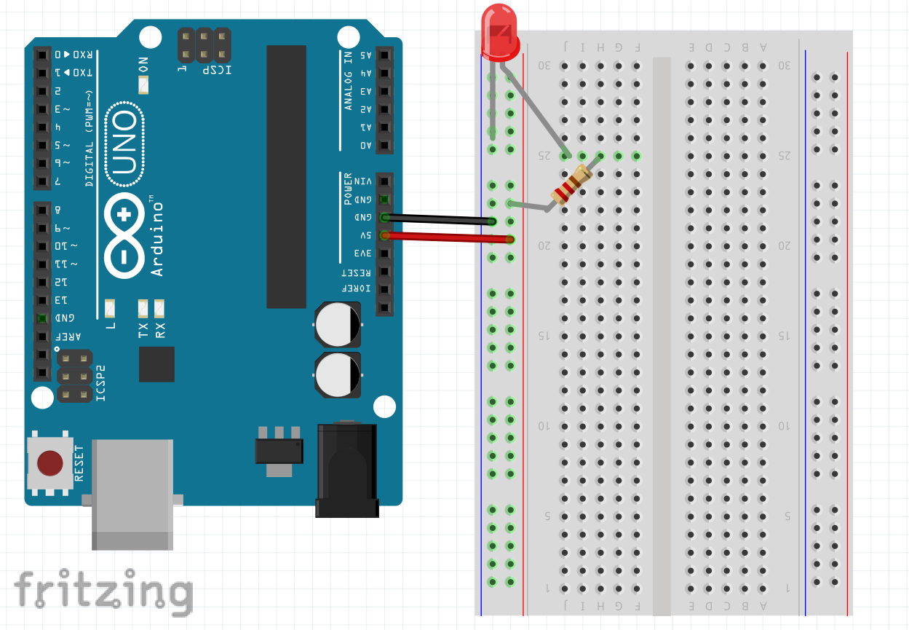
1
4
2
3
5

Slide 2
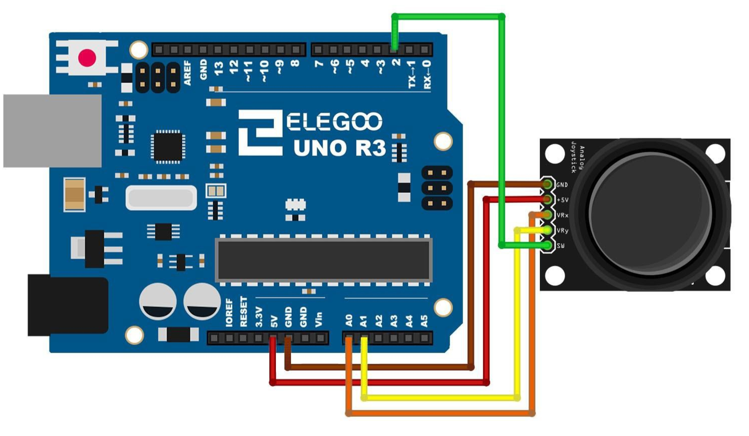
5
6
1
3
4
2

Slide 3
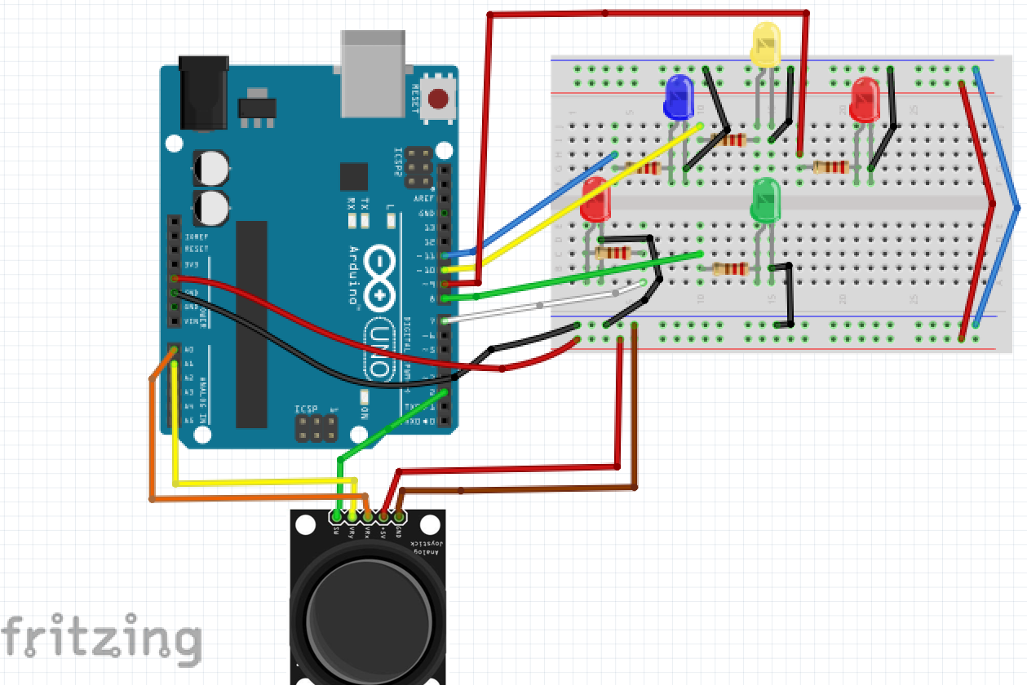
10
9
16
6
13
14
17
11
23
7
15
8
18
22
20
12
24
19
21
25
1
5
4
2
3

